Slide 1


QG STUDIO
答辩汇报模板
汇报人：尹俊标
汇报时间：2022年xx月xx日

Slide 2
1
项目介绍
2
项目功能
答辩目录
3
项目亮点
Directory
4
总结

Slide 3
1
项目介绍

Slide 4
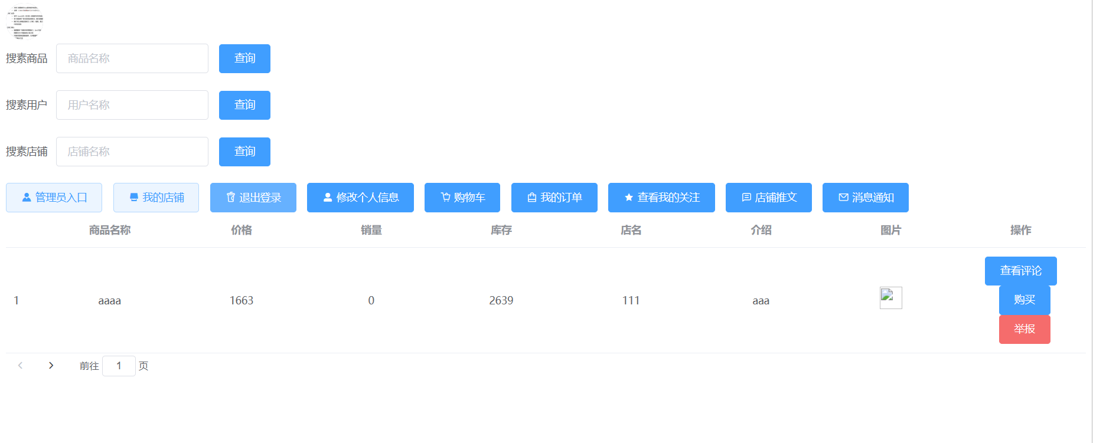
项目介绍
QG购物网是基于Web技术的在线购物平台，能为用户提供商品浏览、购买、收藏等基本需求
项目介绍
项目功能
项目亮点
总结

Slide 5
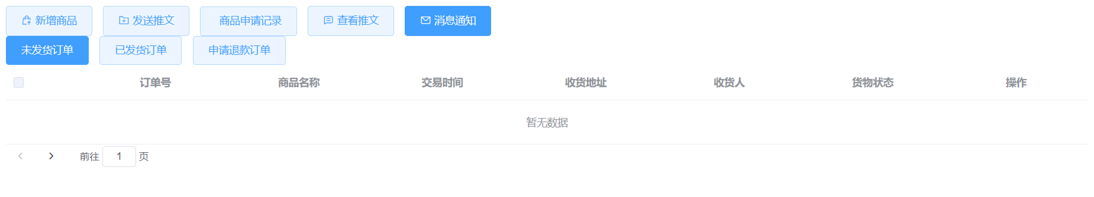
项目介绍
用户可以申请成为商家，商家可以发布商品上架请求，经管理员审批后可以商家售卖
项目介绍
项目功能
项目亮点
总结

Slide 6
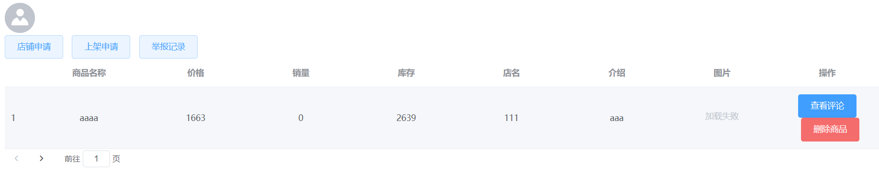
项目介绍
管理员可以对商品和用户的评论和回复进行管理，对违规商品和评论回复进行删除
项目介绍
项目功能
项目亮点
总结

Slide 7
2
项目功能

Slide 8
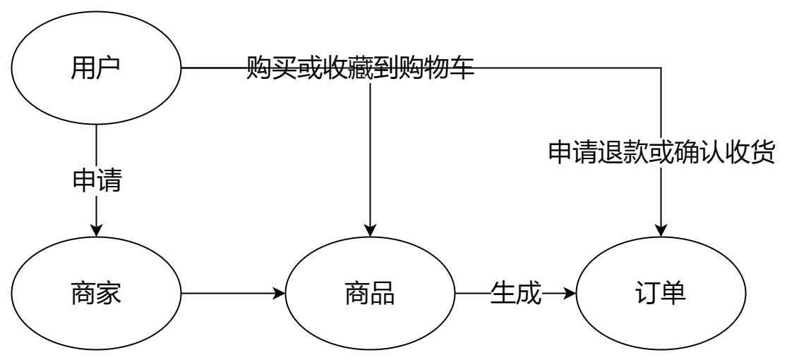
用户购买商品
项目介绍
项目功能
项目亮点
总结

Slide 9
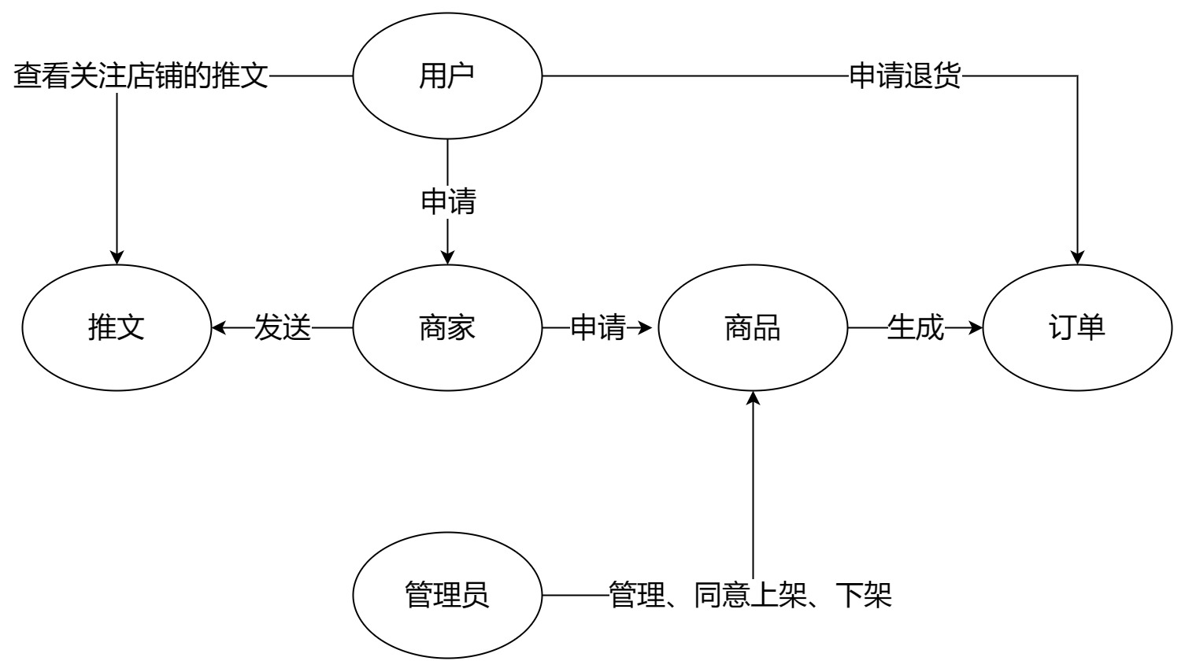
商店管理订单
项目介绍
项目功能
项目亮点
总结

Slide 10
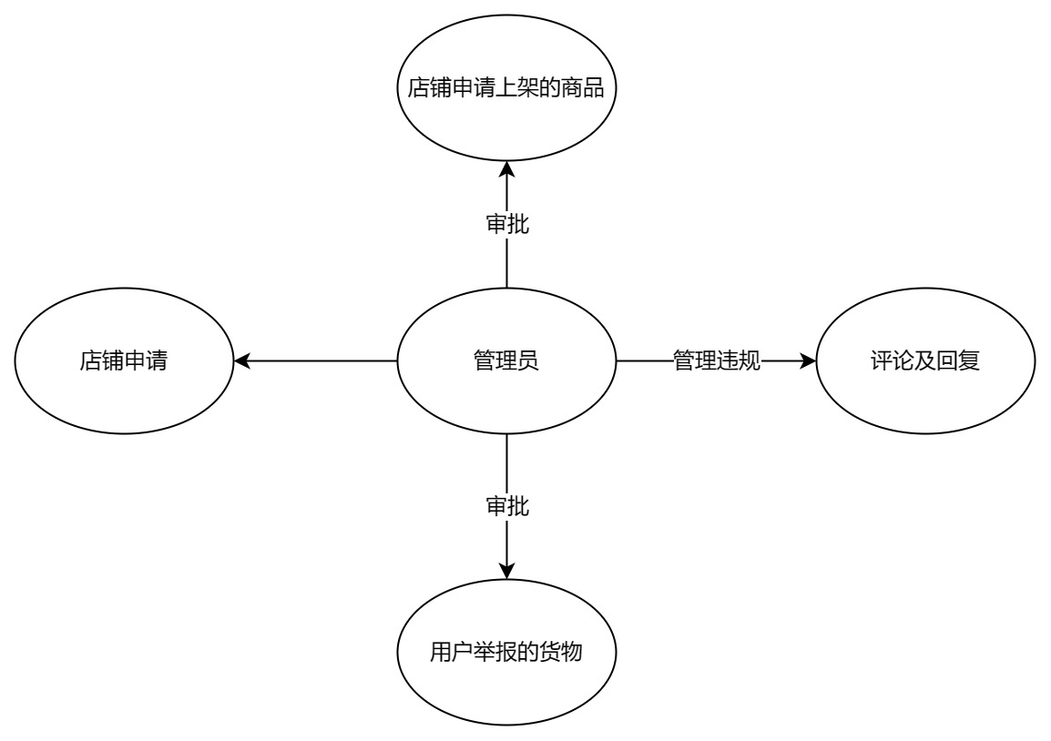
管理员管理商品
项目介绍
项目功能
项目亮点
总结

Slide 11
3
项目亮点

Slide 12
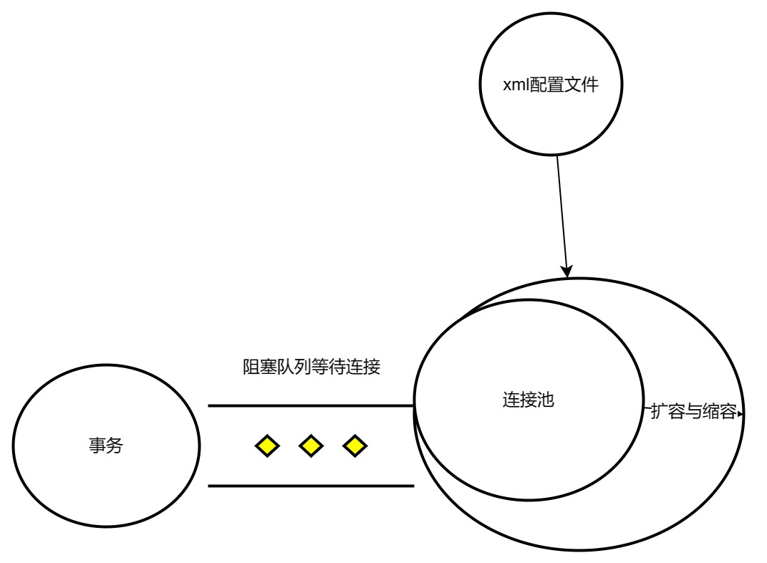
手写数据库连接池
项目介绍
项目功能
项目亮点
总结

Slide 13
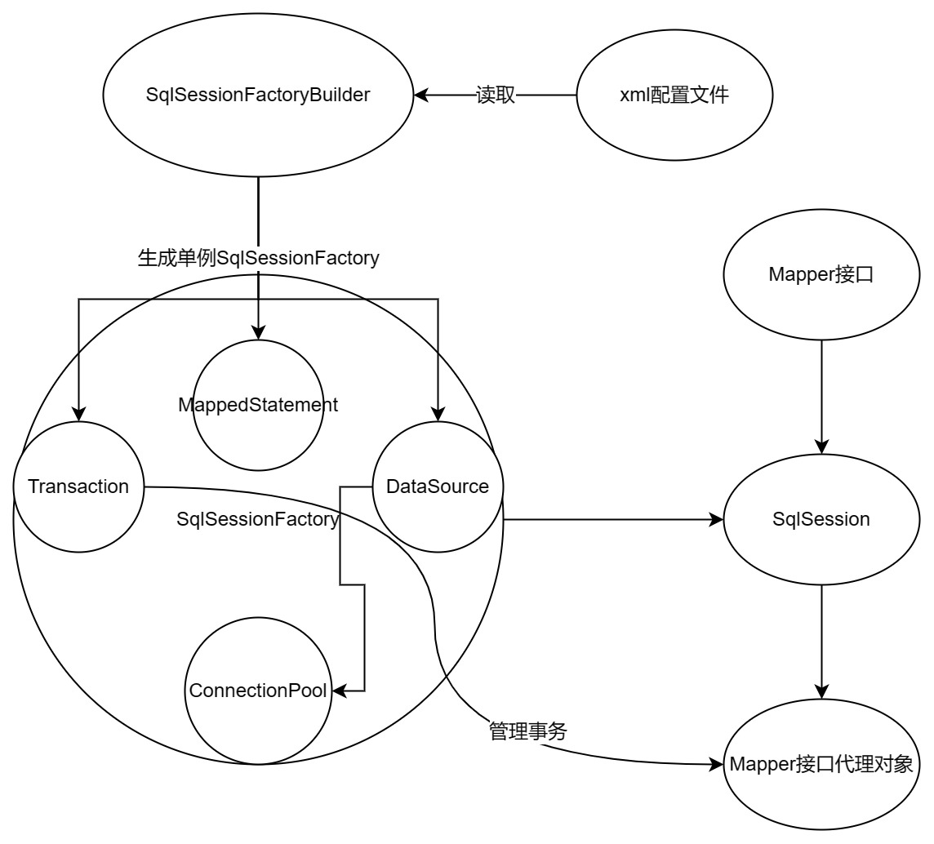
手写ORM框架
项目介绍
项目功能
项目亮点
总结

Slide 14
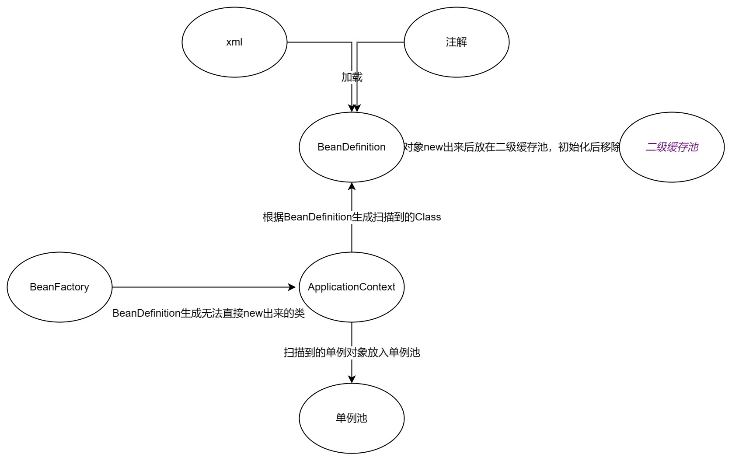
手写IOC框架
项目介绍
项目功能
项目亮点
总结

Slide 15
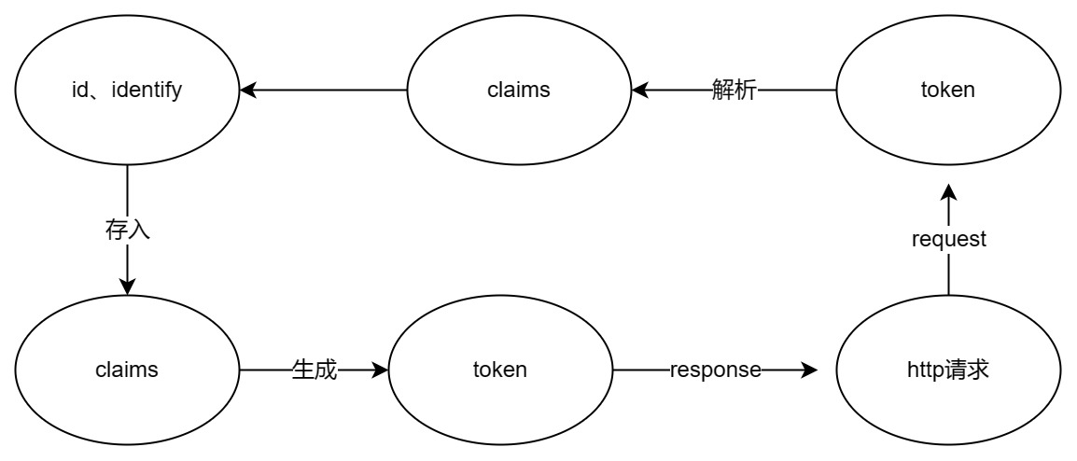
JWT令牌认证鉴权
项目介绍
项目功能
项目亮点
总结

Slide 16
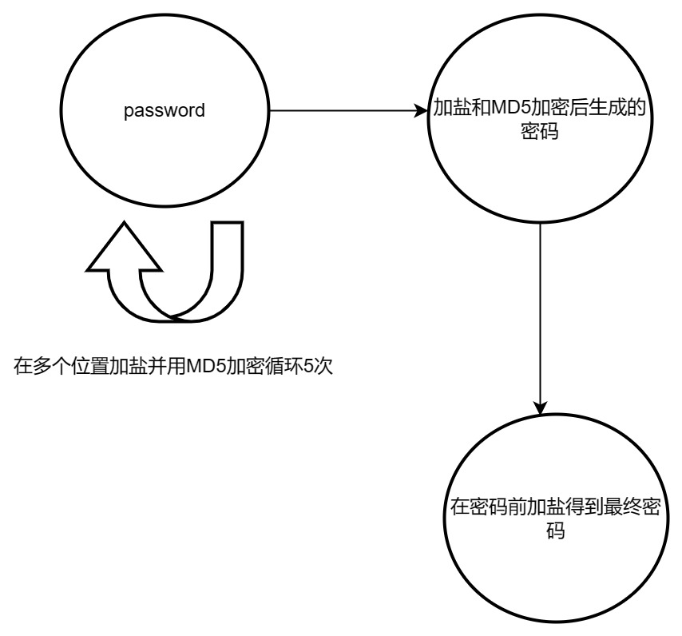
MD5和加盐进行敏感数据加密
项目介绍
项目功能
项目亮点
总结

Slide 17
4
总结

Slide 18
项目总结
项目复盘
在项目的开发过程中，先用了1天的时间完成了数据库表的创建，再用一天完成了登录业务，接下来的三天时间做了dao层和service层的编写，然后花了两天完成了商品的查询和购买以及加入购物车还有购物车的查询功能，在项目的中期完成了订单的查询和购物车的删除和购买功能，此时发现原来写的dao层和service层接口并不适用于实际业务，此时才发现初期构思的结构有一些不合理的地方，后面开始根据业务分块写接口，不再先把一个层的代码写完，在开发的后一周，第一天完成了订单的申请原款功能，第二天完成了订单申请退款的审核，第三天完成了商品的评论和回复功能，第四天完成了店铺的关注和查找用户功能，第五天完成店铺的推文发送和用户查找功能，最后完成商品或评论回复被删后的提醒消息功能和分页查询
项目介绍
项目功能
项目亮点
总结

Slide 19
项目总结
不足于改进
项目的前期构思的时间比较少，导致设计出来的数据库表和初期写的dao层和service层在后期出现问题，以后应该预留充分的时间构思底层模型再开始做，这样可以避免后续频繁更改，提高开发效率
项目介绍
项目功能
项目亮点
还有时间原因没有完成的防止刷单的功能，可以在用户下单时计算一定时间内用户下单数量，超出一定范围则不允许购买。
总结

Slide 20


感谢聆听
Thanks for listening

